Slide 1
MOS双端结构和MOSFET
自评：9/10
时间：
备注：本ppt公式输入使用MathType，
作图来源课本，成员排名不分先后

Slide 2
主要内容
双端MOS结构
电容-电压特性
MOSFET基本工作原理
频率限制特性
小结

Slide 3
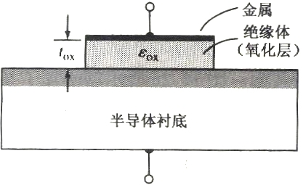
双端MOS结构
MOSFET的核心为一个称为MOS电容的金属-氧化物-半导体结构
金属可是铝或其他金属，更为通用的是多晶硅
图中t_{ox}是氧化层厚度，ε_{ox}是氧化层介电常数
基本MOS电容结构

Slide 4
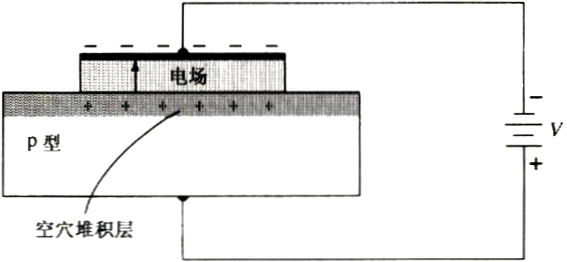
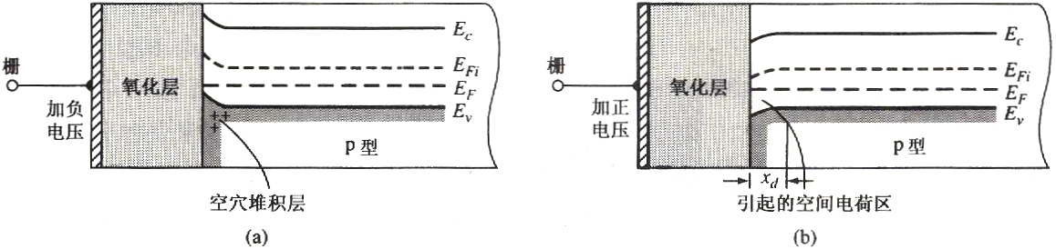
（1）能带图
借助平行板电容器加以解释
加了负栅压的p型衬底MOS电容器的电场，存在空穴堆积层
加了负栅压的p型衬底MOS电容器的能带图

Slide 5
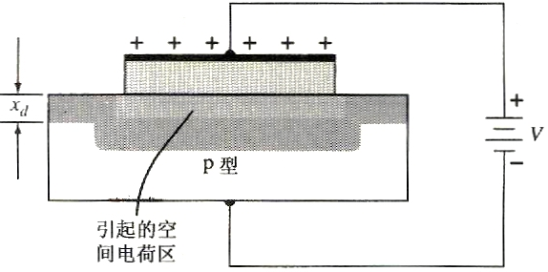
加了小的正栅压的p型衬底MOS电容器的电场，产生空间电荷区
加小正栅压的p型衬底MOS电容器的能带图

Slide 6
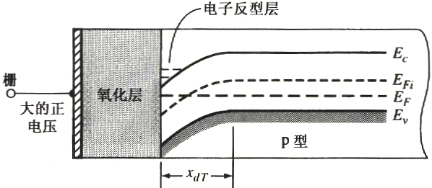
随着正栅压的增大，半导体与氧化物接触的表面处能带继续弯曲，出现导带距费米能级更近，呈现出n型半导体特点，从而产生了氧化物-半导体界面处的电子反型层。

Slide 7
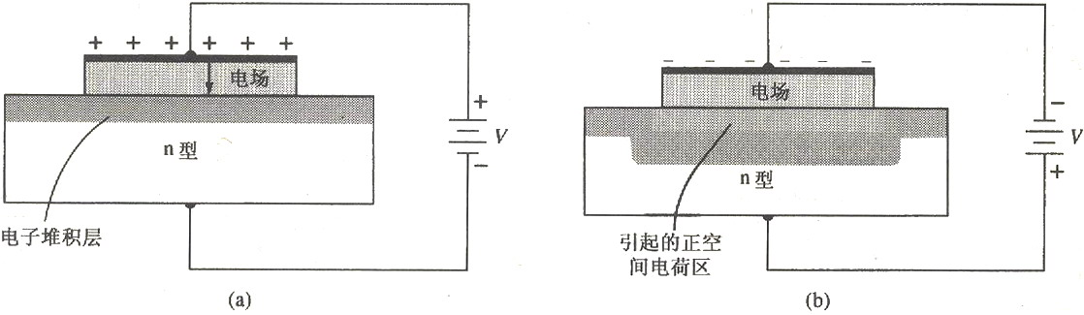
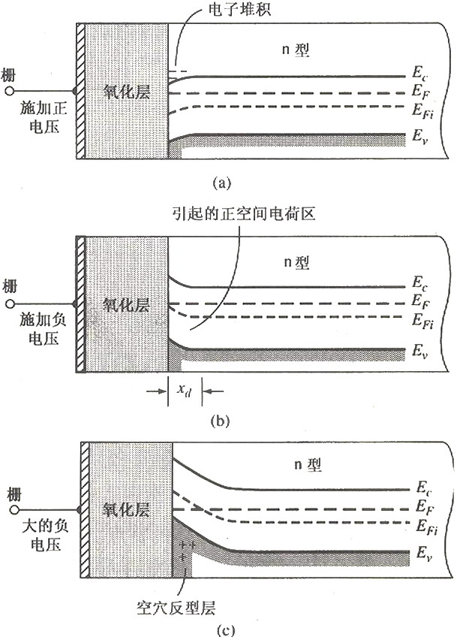
对于n型衬底MOS电容器
正栅压
小负栅压

Slide 8
随着负栅压的增大，半导体与氧化物接触的表面呈现出p型半导体特点，从而产生了氧化物-半导体界面处的空穴反型层。

Slide 9
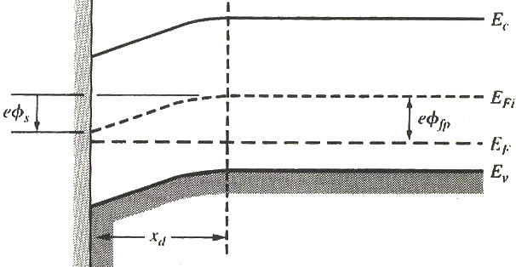
（2）耗尽层厚度
电势φ_{fp}是E_{Fi}和E_{F}之间的势垒高度：
表面势φ_{s}是体内E_{Fi}与表面E_{Fi}之间的势垒高度，是横跨空间电荷区的电势差。因此，空间电荷区宽度可类似单边pn结，写为

Slide 10
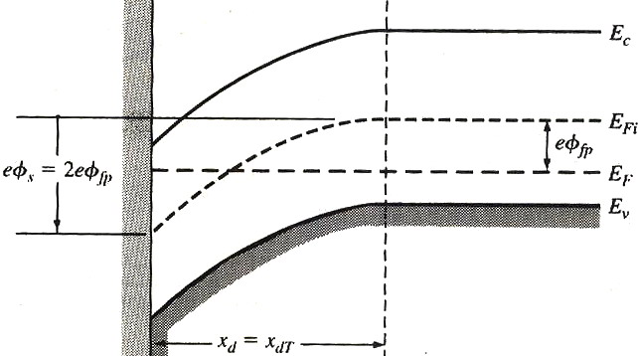
p型半导体在阈值反型点时的能带图
表面处的电子浓度等于体内的空穴浓度，该条件称为阈值反型点，所加栅压为阈值电压。当外加栅压大于这一值之后，其变化所引起的空间电荷区变化很小。空间电荷区最大宽度x_{dT}为

Slide 11
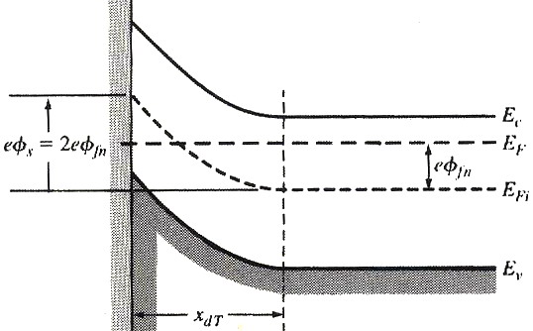
对于n型衬底MOS电容器
电势φ_{fn}同样是E_{Fi}和E_{F}之间的势垒高度：

Slide 12
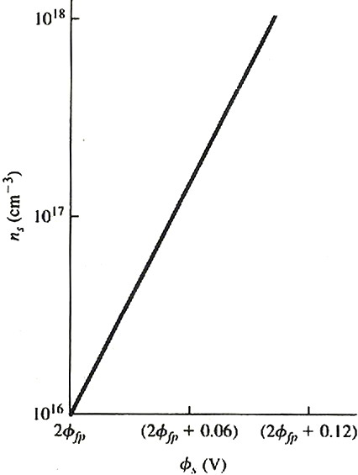
（3）表面电荷浓度
由第4章中可知，导带中的电子浓度写为
p型半导体衬底，电子反型电荷浓度写为
电子反型电荷密度与表面电势的关系
其中，△φ_{s}是表面电势超过2φ_{fp}的部分。
则，电子反型电荷浓度可写为
其中，反型临界点的表面电荷密度n_{st}为

Slide 13
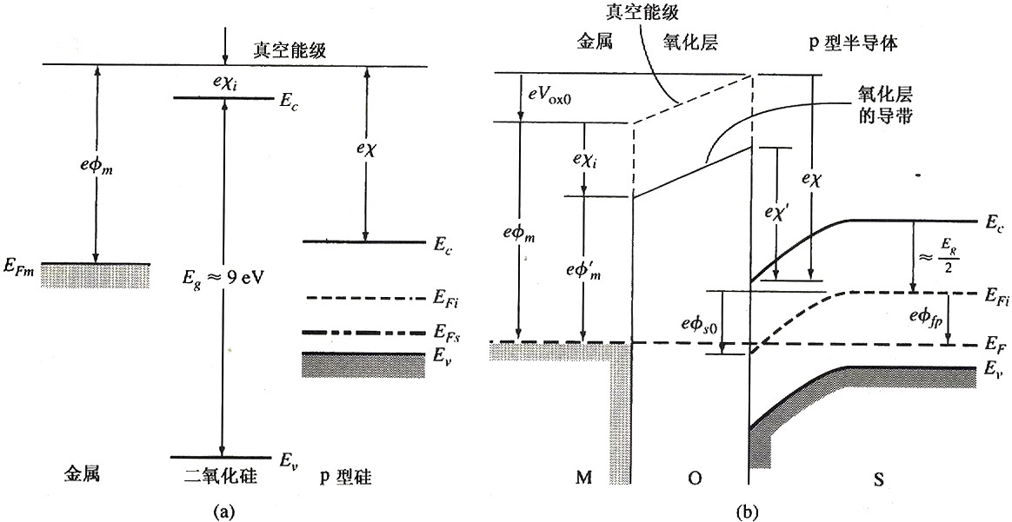
（4）功函数
金属-半导体功函数差定义为：

Slide 14
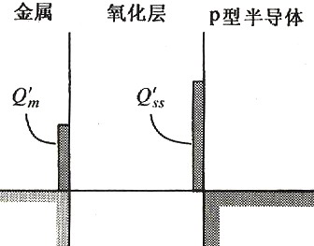
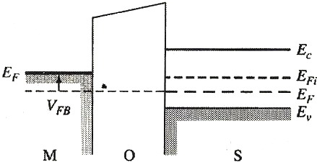
（5）平带电压
定义：当半导体内没有能带弯曲时所加的栅压。此时净空间电荷为零。
前面的讨论中假设氧化物中的净电荷为零，而通常为正值的净固定电荷可存在于氧化物中靠近氧化物-半导体界面。
单位面积电荷数
平带电压为
单位面积的栅氧化层电容

Slide 15
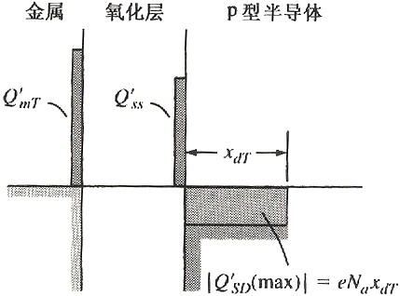
（6）阈值电压
阈值电压定义：达到阈值反型点时所需的栅压。
阈值反型点的定义：对于p型器件当φ_{s}＝2φ_{fp}时或对于n型器件当φ_{s}＝2φ_{fn}时的器件状态。
忽略反型层电荷，由电荷守恒原理，可得
其中
阈值电压可表示为：

Slide 16
p型、n型MOS电容器栅压比较：
p型MOS电容器，负栅压表明其为耗尽型器件；正偏栅压将产生更多的反型层电荷电子。
n型MOS电容器，负栅压表明其为增强型器件；负偏栅压将产生更多的反型层电荷空穴。

Slide 17
电容-电压特性
MOS电容结构是MOSFET的核心
器件的电容定义
其中，dQ为板上电荷的微分变量，它是穿过电容的电压dV的微分变量函数。

Slide 18
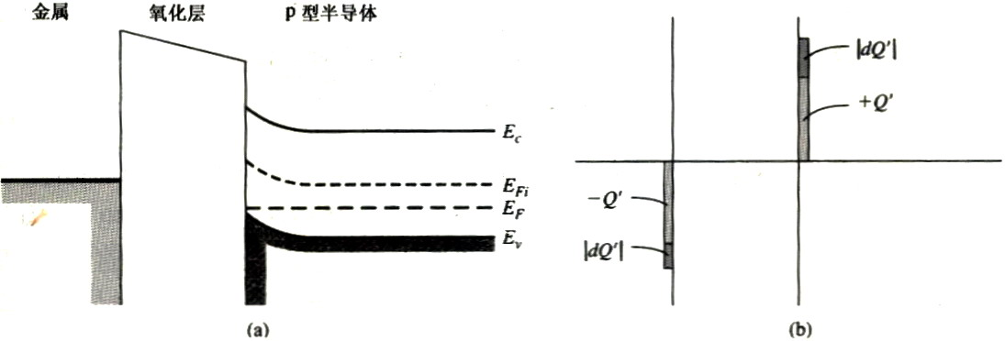
（1）理想C-V特性
假设栅氧化层中和氧化层-半导体界面处均无陷阱电荷。
负栅压
ε_{ox}
t_{ox}
MOS电容器在堆积模式时的能带图
堆积模式下栅压微变时的微分电荷分布
堆积模式下MOS电容器的单位电容C'，即栅氧化层电容

Slide 19
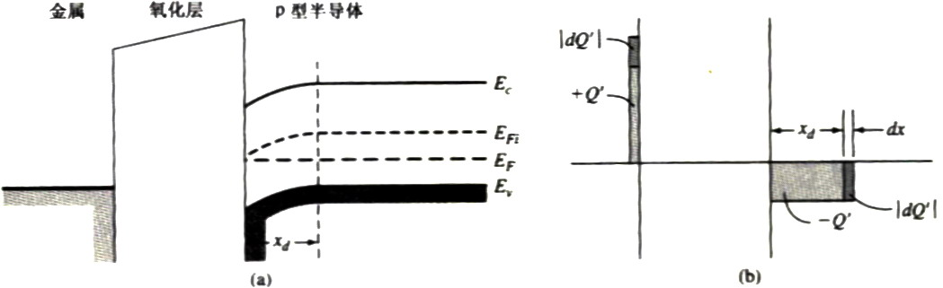
ε_{ox}
ε_{s}
t_{ox}
MOS电容在耗尽模式时的能带图
耗尽模式当栅压微变时的微分电荷分布
栅氧化电容与耗尽层电容串联，电压微小变化将导致空间电荷宽度和电荷密度的微小变化。总电容为
C'（耗尽层）随空间电荷宽度的增大而减小

Slide 20
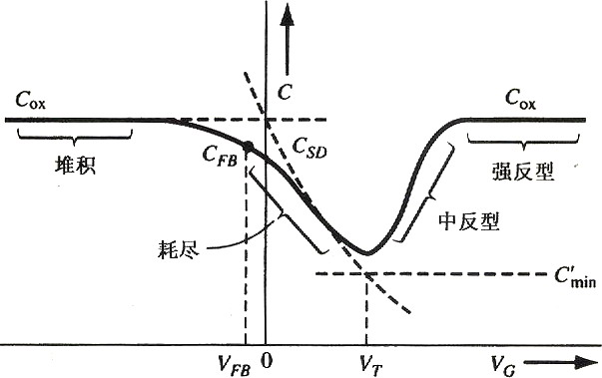
由于达到阈值反型点时，空间电荷区宽度达到最大，此时
强反型，理想情况，MOS电容电压微小变化将导致反型层电荷微分变量发生变化，而空间电荷宽度不变。
反型层电荷跟得上电容电压变化，则总电容就是栅氧化电容
平带
实线为理想MOS电容器的净电容

Slide 21
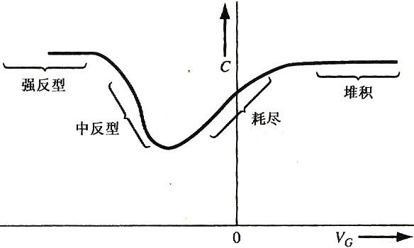
通过改变电压坐标轴的符号，可得到n型衬底MOS电容器的理想C-V特性曲线。正偏压时为堆积模式，负偏压时为反型模式。
n型衬底MOS电容器理想低频电容和栅压的函数关系图

Slide 22
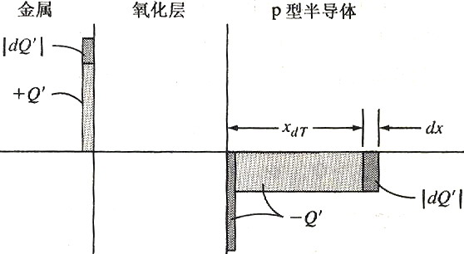
（2）频率特性
反型层电荷密度改变的电子来源：
一是来自通过空间电荷区的p型衬底中的少子电子的的扩散，即反偏pn结中理想饱和电流的产生；
二是在空间电荷区中由热运动形成的电子-空穴对，即pn结中反偏产生电流。
反型层中的电子浓度不能瞬间发生改变；高频时，只有金属和空间电荷区中的电荷发生改变，MOS电容器的电容就是前面所述的C'_{min}。
反型模式

Slide 23
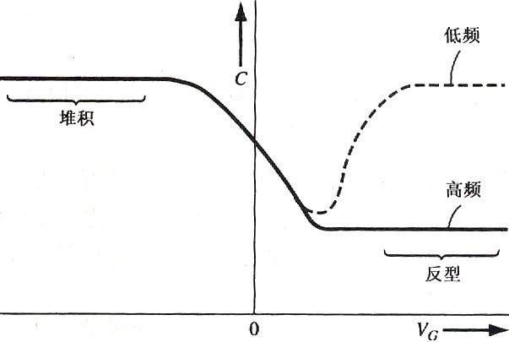
p型衬底MOS电容器低频和高频电容与栅压的函数关系图
（3）固定栅氧化层和界面电荷效应
前面讨论的是理想情况下的C-V特性，实际上固定的栅氧化层电荷或氧化层-半导体界面的电荷会改变C-V特性曲线。

Slide 24
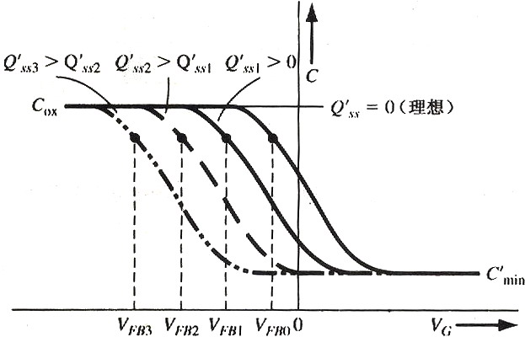
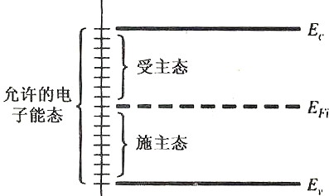
不同有效氧化层陷阱电荷值下，p型MOS电容器高频电容与栅压的函数关系图
氧化层界面处表明界面态的示意图

Slide 25
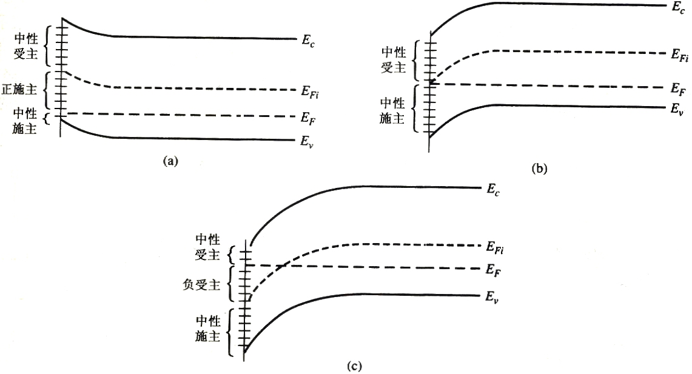
堆积模式
禁带中央
反型模型
当MOS电容器偏置时p型半导体中被表面态俘获的电荷及其能带图。

Slide 26
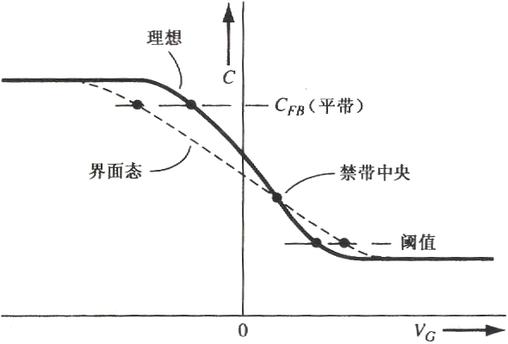
MOS电容器的高频C-V特性曲线，说明界面态效应

Slide 27
MOSFET基本工作原理
MOS场效应晶体管的电路是由于反型层以及氧化层-半导体界面相邻的沟道区中的电荷的流动形成。
（1）MOSFET结构
MOSFET器件共有4种类型：n沟道增强型、p沟道增强型、n沟道耗尽型、p沟道耗尽型。
增强的含义：氧化层下面的半导体衬底在零栅压时不是反型的。
耗尽：栅压为零时氧化层下面已经存在沟道区。

Slide 28
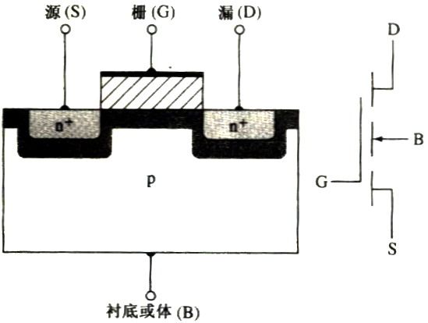
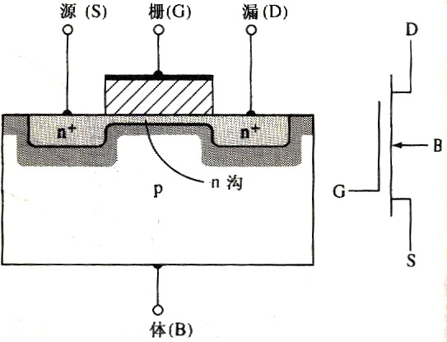
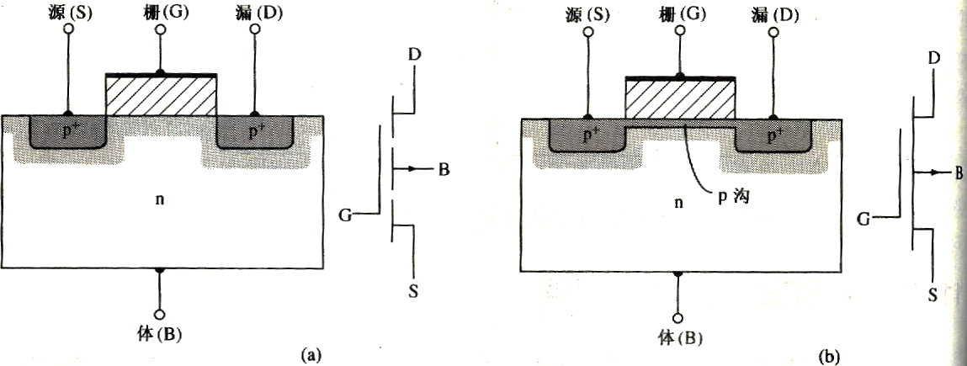
n沟增强型
n沟耗尽型
B
p沟增强型
p沟耗尽型

Slide 29
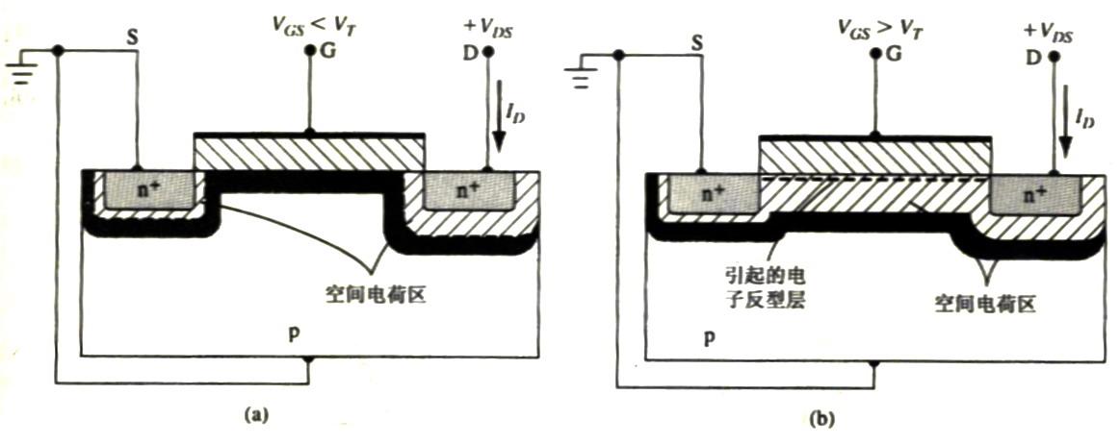
（2）电流-电压关系——概念
图（a），此种偏置下，无电子反型层，漏-衬底pn结反偏，漏电流为零（忽略pn结漏电流）。
图（b）电子反型层产生，加一较小V_{DS}，反型层电子从源流到漏，电流从漏到源；此理想情况，无电流从氧化层向栅流过。

Slide 30
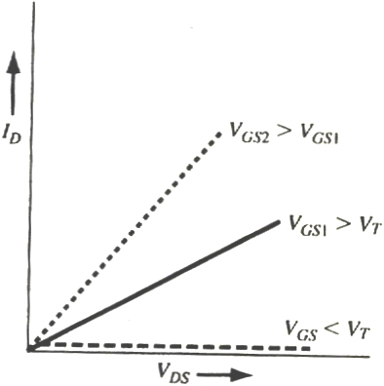
对于较小的V_{DS}，沟道区具有电阻的特性
漏电流
漏电压
式中，g_{d}为V_{DS}→0时的沟道电导。
沟道宽度
单位面积的反型层电荷数量
栅压的函数
沟道长度
基本MOS晶体管的工作机理为栅压对沟道电导的调制作用，而沟道电导决定漏电流
g_{d}↑
当V_{GS}>V_{T}时，沟道反型层电荷密度增大，从而增大沟道电导。

Slide 31
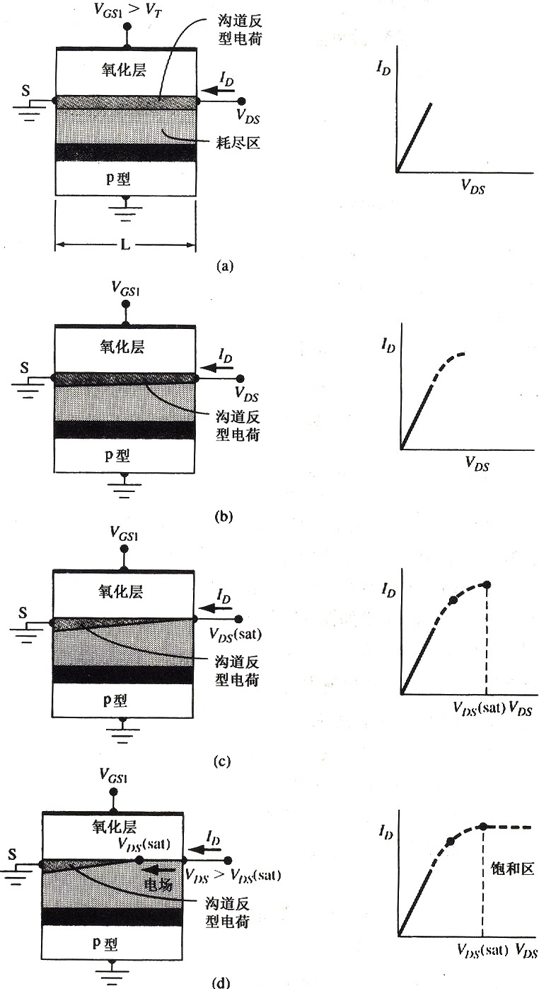
V_{GS}>V_{T}，V_{DS}较小时，相对电荷密度在沟道长度方向上为一常数。
随着V_{DS}增大，漏端附近的氧化层压降减小，意味着漏端附近反型层电荷密度也将减小。

Slide 32
V_{DS}增大到漏端氧化层压降为V_{T}时，漏端反型电荷密度为0，此时漏端电导为0。
漏端氧化层压降为V_{T}时的V_{DS}
V_{DS}> V_{DS（sat）}时，沟道反型电荷为0的点移向源端。在电荷为零的点处，电子被注入空间电荷区，并被电场扫向漏端。

Slide 33
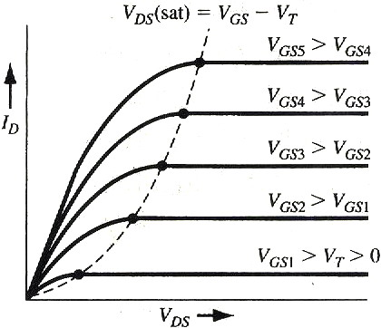
饱和区
n沟道增强型MOSFET的I_{D}-V_{DS}特性曲线

Slide 34
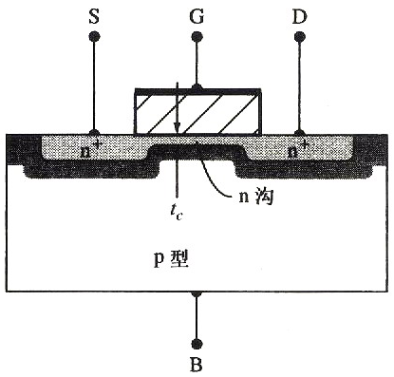
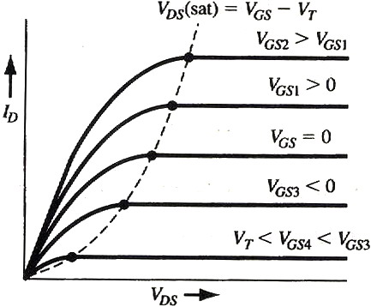
n沟道耗尽型MOSFET：
一种情况n沟道是由金属-半导体功函数差和固定氧化层电荷生成的电子反型层；
另一种情况沟道是一个n型半导体区。
负栅压可在氧化层下产生一空间电荷区，从而减小n沟道区的厚度，进而g_{d}减小，I_{D}减小。
正栅压可产生一电子堆积层，从而增大I_{D}。
为使器件正常截止，沟道厚度必须小于最大空间电荷宽度

Slide 35
（4）跨导
MOSFET的跨导g_{m}（晶体管增益）：相对栅压的漏电流的变化。
MOSFET电路设计中，晶体管的尺寸，尤其是沟道宽度W是一个重要的工程设计参数。
（5）衬底偏置效应
前面讨论的情况，衬底（体）都于源相连并接地。
在MOSFET电路中，源和衬底不一定是相同电势。
源到衬底的pn结必须为零或反偏，以n型MOSFET为例，即V_{SB}≥0。

Slide 36
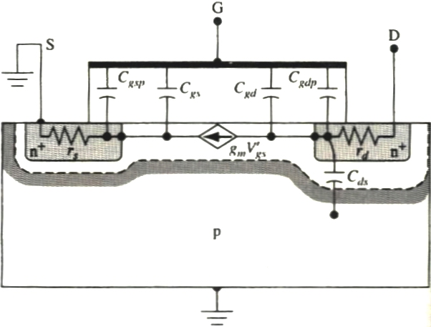
频率限制特性
MOSFET被用于线性放大电路，用小信号等效电路进行分析，等效电路包括产生频率效应的电容和电阻。
（1）小信号等效电路
寄生或交叠电容
栅极电容，体现栅极与源、漏附近沟道电荷间的相互作用
和源、漏极相关的串联电阻
漏-衬底pn结电容
内部栅源电压，控制沟道电流

Slide 37
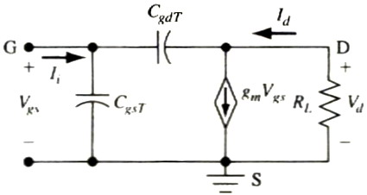
（2）频率限制因素与截止频率
共源n沟MOSFET的高频小信号等效电路
MOSFET中有两个基本的频率限制因素。
第一个因素为沟道输运时间。
另一个因素为栅电极或电容充电时间。
截止频率f_{T}：器件的电流增益为1时的频率，或是当输入电流I_{i}等于理想负载电流I_{d}时的频率。

Slide 38
小 结
MOS电容器的三种工作模式，以及一些关键的参数
MOS电容器的理想C-V特性
MOSFET的基本物理结构
MOSFET的频率特性

